Slide 1
Análise da pesquisa em EaD
Luís Cláudio Dallier Saldanha

Slide 2
Perspectiva histórica
A área da EaD tem sua fundamentação teórica ainda em consolidação.

Slide 3
Ênfases
Aspectos da tecnologia;
Relação aluno/professor;
Sistemas de interação;
Dimensão da relação social;
Fatores de sucesso na EaD.

Slide 4
Classificação de áreas de pesquisa em EaD
1. Hermano CARMO (1997) – Universidade Aberta de Portugal.
Quatro áreas de pesquisa: Teoria geral; Sistemas ensinantes; Sistemas de comunicação educacional e Sistemas aprendentes.

Slide 5
2. Erwin WAGNER (2001): Universidade de Hildesheim.
Categorias
Sistemas e estruturas educacionais | 6. Metodologia do ensino e inovação metodológica
2. Organização e desenho do ensino/aprendizagem | 7. Interação estudante e professor
3. Organização virtual da EaD | 8. Aspectos socioculturais
4. Tecnologia multimídia, internet | 9. Avaliação e sustentabilidade
5. Informação e partilha do conhecimento, acesso à base de dados | 10. Economia e política

Slide 6
3. José Dutra OLIVEIRA NETO (2012): USP (Brasil).
Três dimensões (ciência normal):
Produção científica geral: Qual padrão da produção científica em EaD na amostra pesquisada?
Acumulação do conhecimento: Qual grau de acumulação de conhecimento na pesquisa em EaD?
Literatura fundamental: Qual o grau em que encontramos uma concentração forte e persistente de citações para um número de referências pertencentes à literatura fundamental na pesquisa em EaD?

Slide 7
4. Olaf Zawacki-Richter (2009): University of Oldenburg (Alemanha).
Níveis | Áreas de pesquisa
Macro – Sistemas e Teorias da EaD | Acesso, equidade e ética
 | Teorias e modelos
 | Globalização e aspectos culturais transfronteiros
 | Sistemas e instituições de EaD
 | Métodos de pesquisa e transferência de conhecimento em EaD
Meso – Gerenciamento, Organização e Tecnologia | Gerenciamento e organização
 | Custos e benefícios
 | Tecnologia educacional
 | Inovação e mudança
 | Desenvolvimento educacional e apoio ao corpo docente
 | Serviços de apoio ao estudante
 | Referenciais ou parâmetros de qualidade
Micro – Ensino e Aprendizagem em EaD | Design instrucional
 | Interação e comunicação em comunidades de aprendizagem
 | Características dos aprendizes

Slide 8
Meta-análise da pesquisa em EaD Cenário Nacional
Trabalhos pioneiros (1999-2003) | Base: 32 teses de doutorado, 459 dissertações de mestrado e 356 artigos, referentes ao período de 1999 a 2003. | Litto, Filatro e André (2004)
1997-2007 | Análise bibliométrica. Base: 25 artigos, de 16 áreas, Scielo. | Santos et al. (2007)
1992-2007 | Pesquisa documental. Base: USP, Scielo e AJDE. Voltada para métodos de pesquisa . | Oliveira Neto e Santos (2008, 2010)
Anos 2000 | trabalhos são voltados para o desenvolvimento de um ambiente virtual que apoie a pesquisa científica colaborativa. Pesquisas bibliométricas. | Grupo ALPHA (ANDRÉet al., 2005, 2007;PICONEZ & ANDRÉ, 2008).

Slide 9
Meta-análise da pesquisa em EaD Cenário Nacional
1994-2006 | Base: 214 teses. Recorte: 31 teses na área de Pedagogia. | GEP Teoria Crítica e Educação. (PUCCI, 2008).
1998-2008 | Base : 149 dissertações e 40 teses na UFSC. | UFSC. (SPANHOL et al., 2010).
2000-2010 | Base: 80 artigos. Scielo. | CARRARO e ROSA (2003)

Slide 10
Desafios
Ir além dos estudos de abrangência mais local e chegar a pesquisas de abrangência mais global;
Superar os estudos de meta-análise individual para consolidação de linhas ou agendas de pesquisa mais robustas;
Avançar para além dos contextos específicos e identificar estratégias inovadoras e fatores de sucesso na EaD;

Slide 11
Desafios
Trabalhar com amostras menos limitadas e buscar metodologias mais apropriadas;
Superar estudos de eficácia comparada que se limitam à relação presencial/distância para chegar às diferenças dentro de grupos que já se valem das mídias digitais;
Desenvolver pesquisas sobre políticas e programas de educação a distância;

Slide 12
Desafios
Estabelecer padrões para classificação das áreas da EaD e dos temas analisados;
Suprir as lacunas dos bancos de dados que, em geral, não congregam nem interligam o conjunto da produção acadêmico-científica na área da EaD;
Eleger descritores adequados, nos procedimentos de coleta, em face da diversidade de designações ou palavras-chave;

Slide 13
Desafios
Ampliar e consolidar a pesquisa voltada para os fundamentos teóricos da EaD.

Slide 14
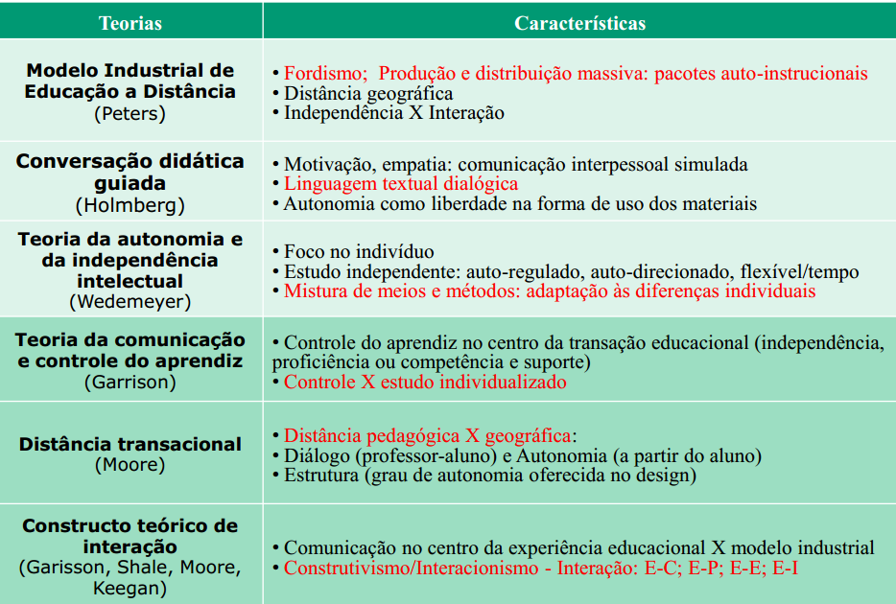
Teorias e modelos
(STRUCHINER & CARVALHO, 2012)

Slide 15
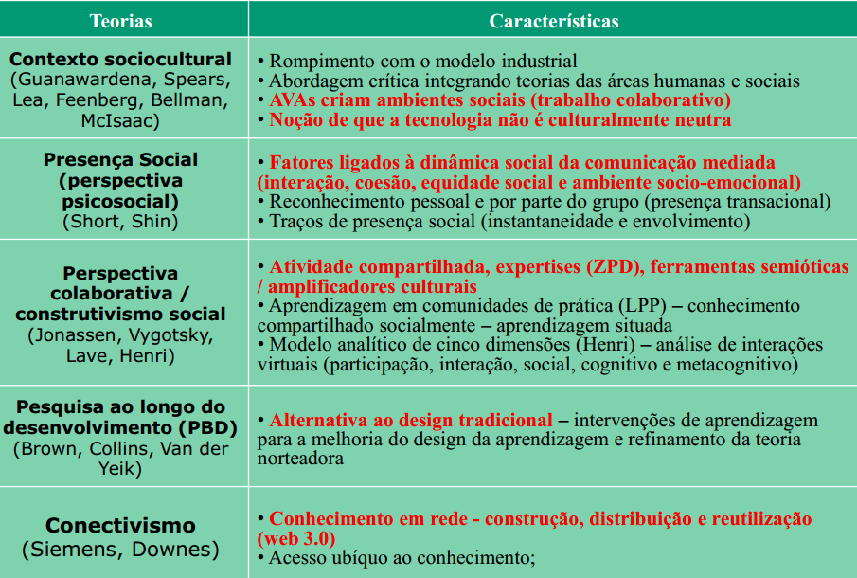
Teorias e modelos
(STRUCHINER & CARVALHO, 2012)

Slide 16
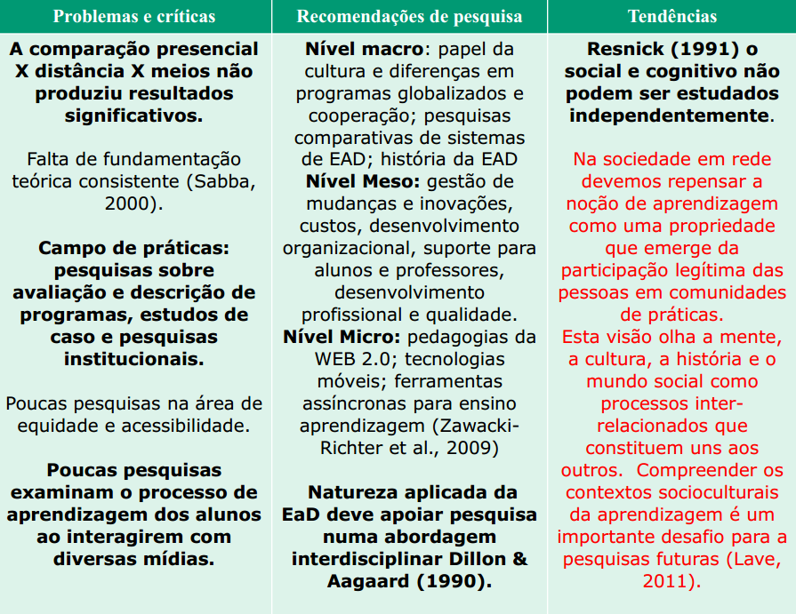
Teorias e modelos
(STRUCHINER & CARVALHO, 2012)

